Slide 1
Suomi 1
1.2.22

Slide 3
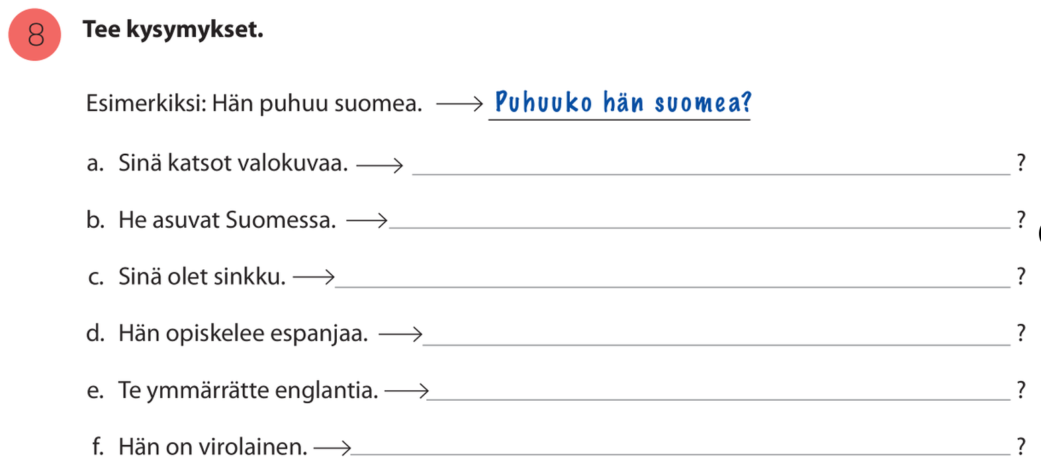
Sivu 27

Slide 4
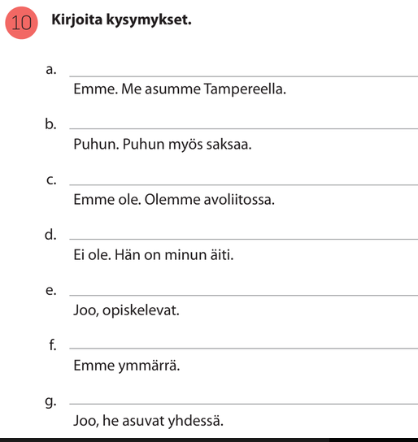

Slide 5
Nyt osaat kysyä…
Oletko sinä opiskelija?
Asutko Helsingissä?
Puhutko suomea?
Ymmärrätkö englantia?
Onko sinulla perhe?
Onko sinulla lapsia?
Onko sinun perhe iso?
Asuuko sinun perhe Suomessa?

Slide 6
Paritehtävät 1 ja 2 MyCourses

Slide 7
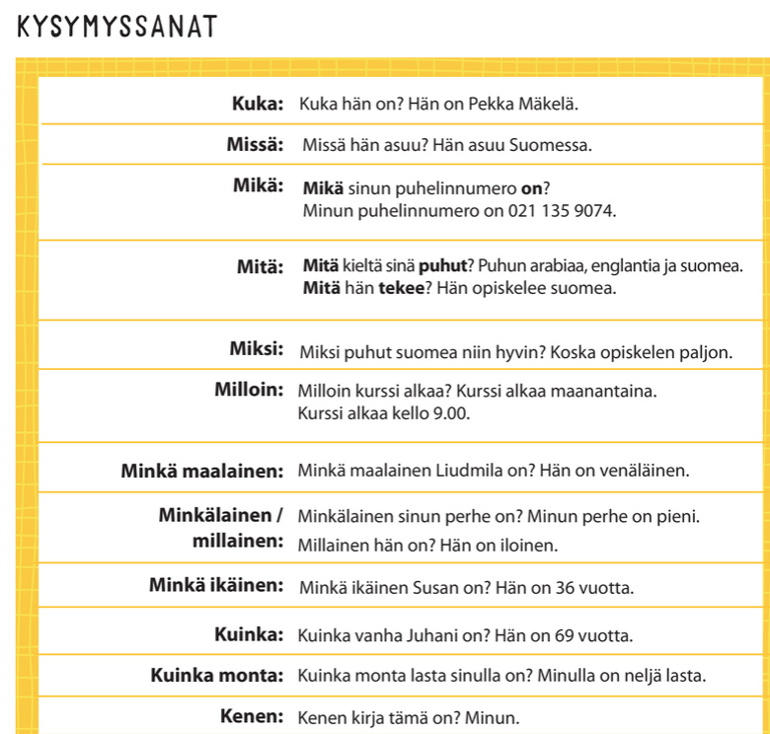
Sivu 26

Slide 8
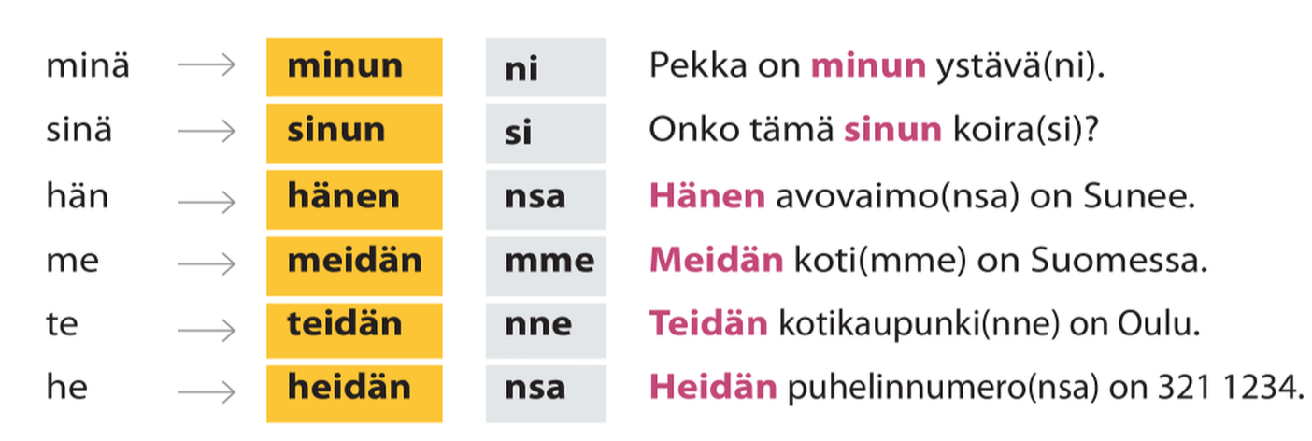
Kenen?
Kenen poika Matti On? Matti on minun poika.

Slide 10
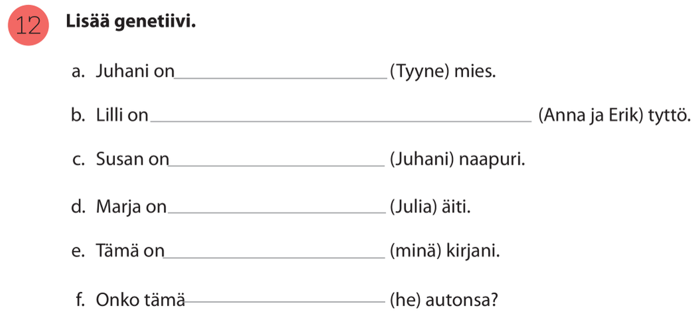
g. Julia on (Maria) ________________ tyttö.

Slide 11
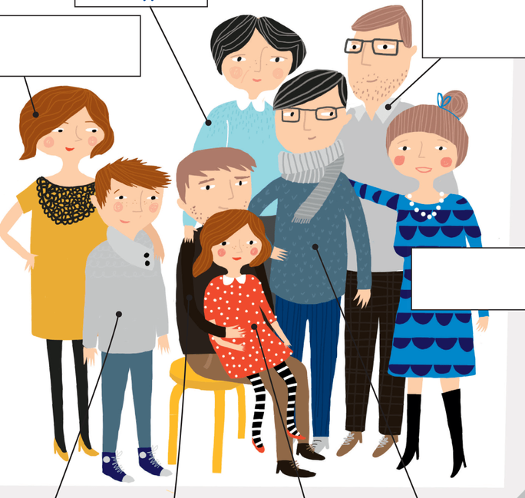
PERHE
ÄITI
ISÄ
VANHEMMAT
MIES
VAIMO
LAPSI – LAPSET
VAUVA
POIKA
TYTTÖ/TYTÄR
VELI
SISKO
ISOÄITI
ISOISÄ
ISOVANHEMMAT
APPI
ANOPPI

Slide 12
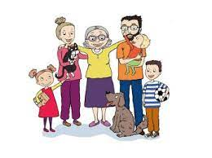
Perheessä on …
KUKA?
KENEN?
ONKO?
MIKÄ?
MATTI, 37
TANJA, 35
PIRJO, 60
LEEVI, 1
MIRRI
TEEMU, 9
SAILA, 6
MUSTI

Slide 13
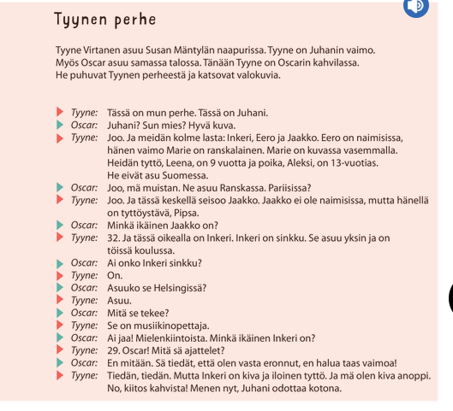
Sivu 23

Slide 14
Paritehtävä 3 ja 4 MyCourses

Slide 16
Oppikirja
Sivu 32

